Slide 1
NIVEAU null · DEEL 6
DMN basis — Deel 6
BPMN, CMMN & DMN
BPMN, CMMN & DMN

Slide 2
Na vandaag kun je…
BEELD
Zeven leerdoelen uit de reader
Spreeknotitie: Kort.

Slide 3
DMN is geen BPMN
BEELD
Doorgestreepte token-animatie naast een lege beslistabel
Spreeknotitie: Zet dit hard neer vóór de inhoud begint.

Slide 4
Kun je het zonder "eerst… dan…" beschrijven?
BEELD
Twee zinnen naast elkaar: één met tijd, één zonder
Spreeknotitie: Als het antwoord ja is: een beslissing.

Slide 5
Drie controles, geen volgorde ertussen
BEELD
Casusfragment uit §6.1
Spreeknotitie: Dit is dezelfde tekst als deel 1, opdracht 3 — nu concreet gemaakt.

Slide 6
Proces of beslissing? Vijf fragmenten
BEELD
Werkboekverwijzing, timer 20 minuten
Spreeknotitie: Individueel, plenair nabespreken. Fragment 3 krijgt extra aandacht.

Slide 7
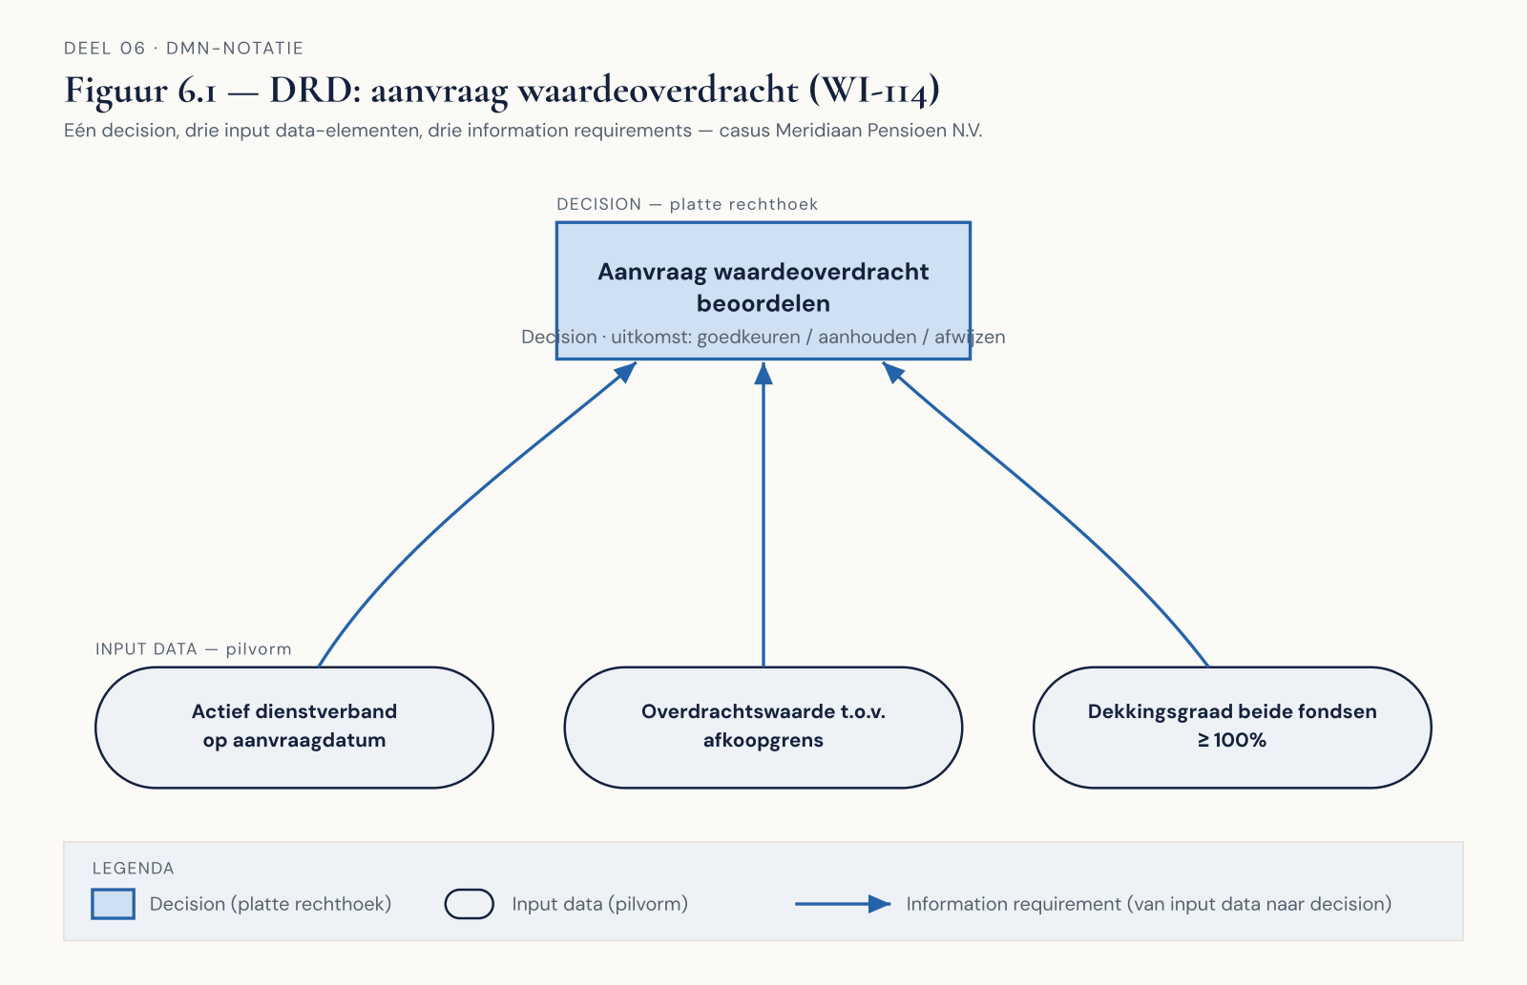
Vier elementtypen
leeg
Spreeknotitie: Decision, input data, business knowledge model, knowledge source.

Slide 8
Information requirement · knowledge requirement
pijlen toegevoegd
Spreeknotitie: Van data naar decision, of van BKM naar decision.

Slide 9
Eén decision, drie inputs
volledig ingevuld inclusief knowledge source
Spreeknotitie: Dit bouwen deelnemers zo zelf na.

Slide 10
Bouw de DRD in Conductus
BEELD
Werkboekverwijzing, timer 20 minuten
Spreeknotitie: Individueel in Conductus.

Slide 11
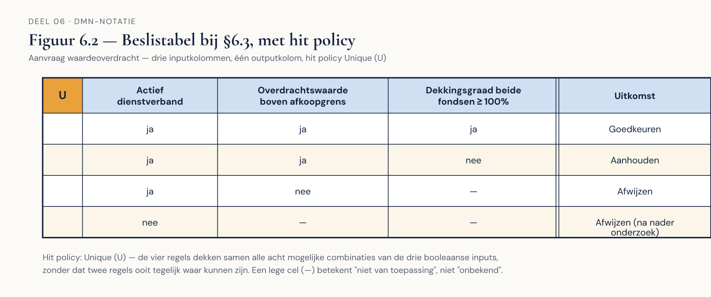
Rijen zijn regels, kolommen zijn input en output
leeg raster
Spreeknotitie: Introductie van de vorm.

Slide 12
Vier regels uit WI-114
ingevuld met de vier expliciete combinaties
Spreeknotitie: Vraag: dekt dit alle mogelijke gevallen? (Nee — bewaar voor opdracht 3.)

Slide 13
Een leesbaarheidskeuze, geen inhoudelijk verschil
BEELD
Dezelfde tabel in beide oriëntaties
Spreeknotitie: Kort.

Slide 14
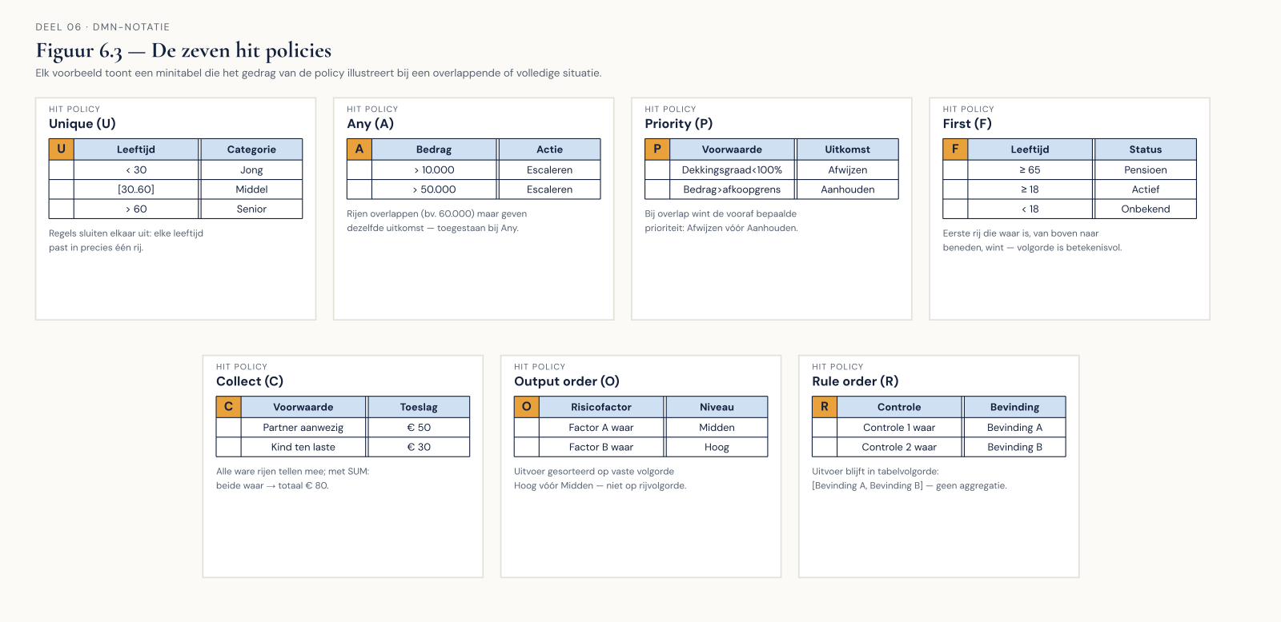
Wat als meer dan één regel waar is?
alle zeven naast elkaar
Spreeknotitie: Dit is de examenkern van vandaag — neem er de tijd voor.

Slide 15
Geen overlap toegestaan
-fragment: Unique
Spreeknotitie: De strengste en meest gebruikte policy in businesslogica.

Slide 16
Overlap toegestaan — mits consistent, of met een winnaar
-fragmenten: Any, Priority
Spreeknotitie: Any: controle-policy. Priority: expliciete rangorde.

Slide 17
Eerste regel wint — of alles wordt verzameld
-fragmenten: First, Collect met de vier aggregaties
Spreeknotitie: Collect + SUM: toeslagen optellen als voorbeeld.

Slide 18
Volgorde van de tabel — of volgorde van de uitkomst
-fragmenten: Rule order, Output order
Spreeknotitie: Kort, deze twee komen minder vaak voor in de praktijk.

Slide 19
Bouw de volledige beslistabel — alle acht combinaties
BEELD
Werkboekverwijzing, timer 30 minuten
Spreeknotitie: Individueel in Conductus. Vier combinaties staan niet expliciet in de tekst — dat is opzet.

Slide 20
Kies de hit policy — vijf situaties
BEELD
Werkboekverwijzing, timer 25 minuten
Spreeknotitie: Tweetallen.

Slide 21
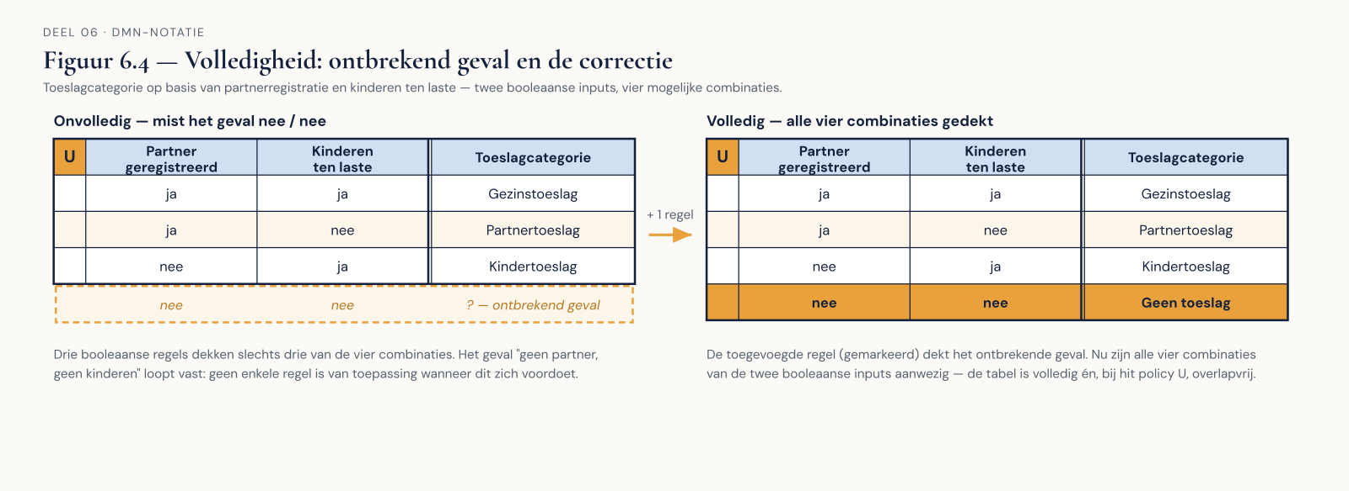
Volledigheid · consistentie · overlap
— onvolledige tabel naast de gecorrigeerde versie
Spreeknotitie: Terugverwijzing naar deel 5, §5.4 — dit is semantische validatie, DMN-versie.

Slide 22
Getallen, tekst, datums, ranges
BEELD
Vijf voorbeeldexpressies uit §6.6
Spreeknotitie: Dit is de basis; deel 15 gaat dieper.

Slide 23
Niet van toepassing, niet onbekend
BEELD
Eén tabelcel leeg, met een pijl naar de tekst "elke waarde voldoet"
Spreeknotitie: Hardnekkige denkfout — benadruk expliciet.

Slide 24
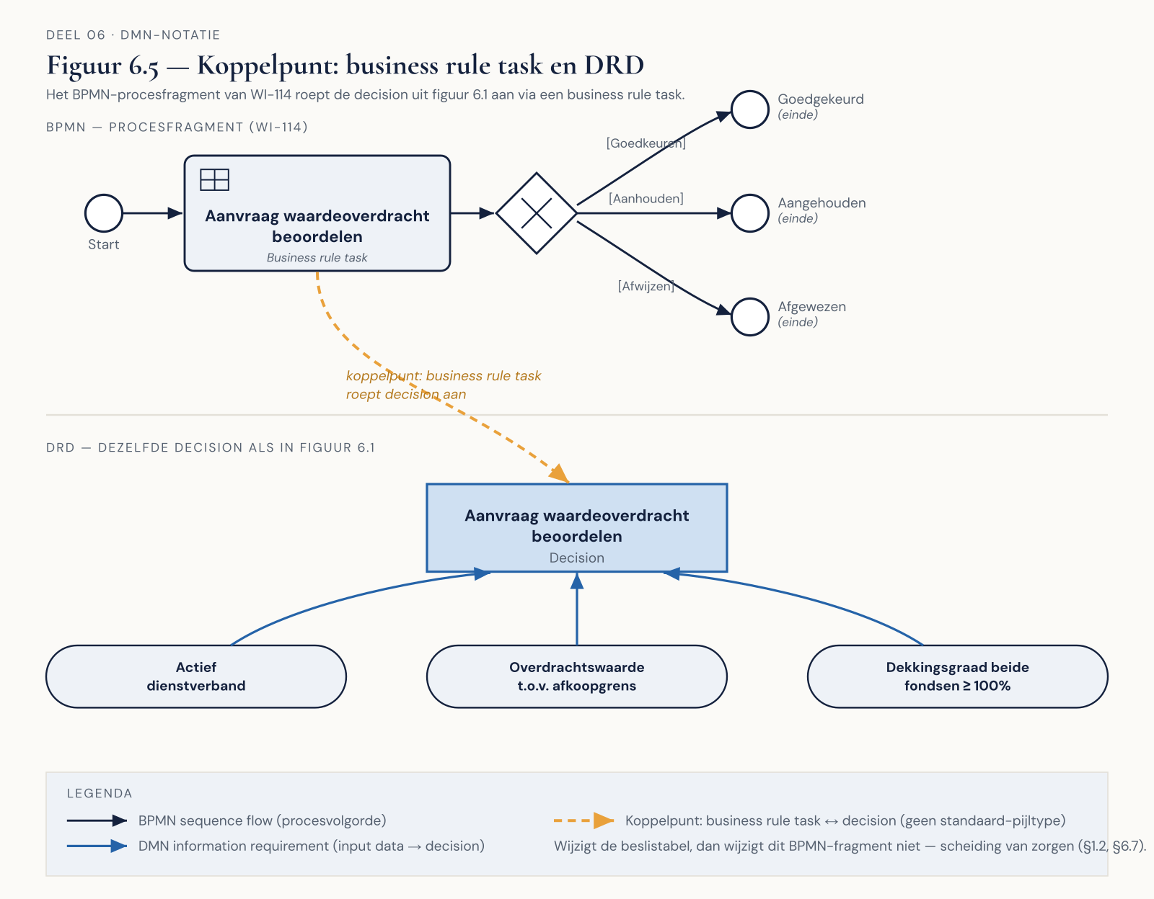
De business rule task
— BPMN-fragment gekoppeld aan de DRD
Spreeknotitie: Dit is waar deel 1's belofte concreet wordt: regel wijzigt, proces niet.

Slide 25
FEEL lezen en schrijven
BEELD
Werkboekverwijzing, timer 15 minuten (of huiswerk)
Spreeknotitie: Individueel.

Slide 26
Stellingen — en dan verder naar CMMN
Spreeknotitie: Het derde soort werk uit deel 1 krijgt nu zijn eigen taal.

